Slide 1





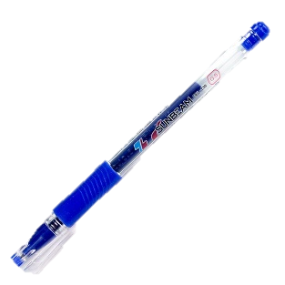
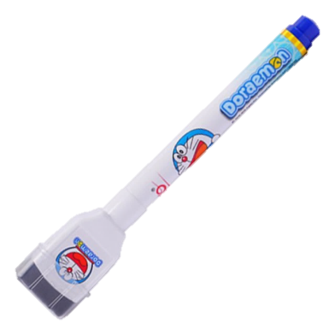

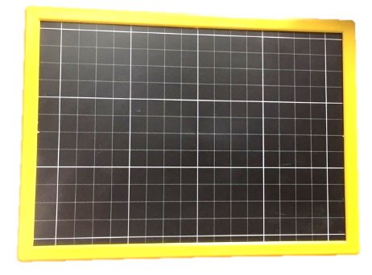

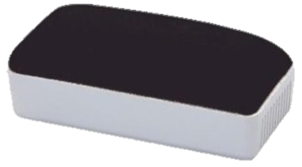
Chuẩn bị
Notes:
Tác giả bộ ppt Toán + TV1 + 2+ 3: Phan Thị Linh – Đà Nẵng
Sđt lh: 0916.604.268
+ Zalo: 0916.604.268
+ Facebook cá nhân: https://www.facebook.com/nhilinh.phan/
+ Nhóm chia sẻ tài liệu: https://www.facebook.com/groups/443096903751589
Hãy liên hệ chính chủ sản phẩm để được hỗ trợ và đồng hành trong suốt năm học nhé!

Slide 2
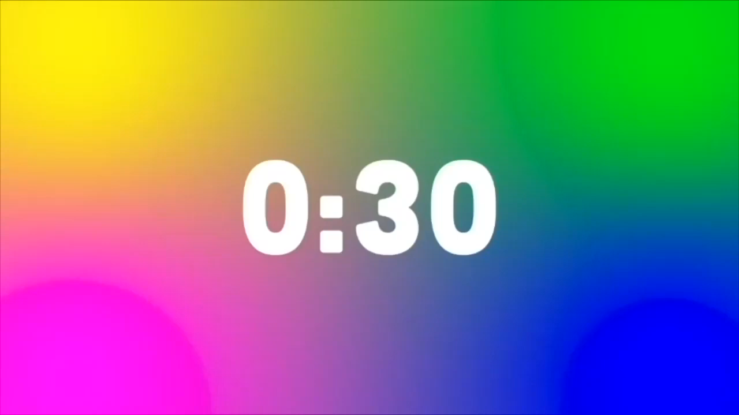
Notes:
Cho HS 30 giây ổn định
Tác giả bộ ppt Toán + TV1: Phan Thị Linh – Đà Nẵng
Sđt lh: 0916.604.268
+ Zalo: 0916.604.268
+ Facebook cá nhân: https://www.facebook.com/nhilinh.phan/
+ Nhóm chia sẻ tài liệu: https://www.facebook.com/groups/443096903751589
Hãy liên hệ chính chủ sản phẩm để được hỗ trợ và đồng hành trong suốt năm học nhé!

Slide 3


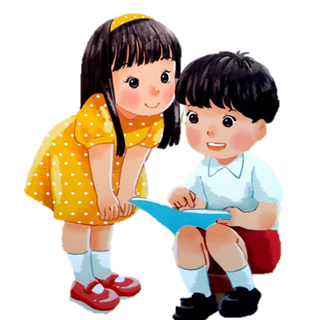
TIẾNG VIỆT 1
Notes:
Tác giả bộ ppt Toán + TV1 + 2+ 3: Phan Thị Linh – Đà Nẵng
Sđt lh: 0916.604.268
+ Zalo: 0916.604.268
+ Facebook cá nhân: https://www.facebook.com/nhilinh.phan/
+ Nhóm chia sẻ tài liệu: https://www.facebook.com/groups/443096903751589
Hãy liên hệ chính chủ sản phẩm để được hỗ trợ và đồng hành trong suốt năm học nhé!

Slide 4










KHỞI ĐỘNG
TRÒ CHƠI: ĐƯA THUYỀN VÀO BỜ
Notes:
Dẫn dắt: Có một cơn bão đổ vào một vùng biển. Nó mang theo những con gió rất to, Những chiếc thuyền đang gặp nguy hiểm, dễ bị lật và những ng trên thuyền đang gặp nguy hiểm. CHúng ta hay cùng giúp những con thuyền vào bờ an toàn nhé!

Slide 5

Notes:
Click vào thuyền để tới câu hỏi
Tại slide câu hỏi, click vào thuyển để quay về
Khi chơi xong, click vào mũi tên để tới câu hỏi

Slide 6






Nhân vật nào cứu kiến khi kiến rơi xuống nước?
A. sóc
B. gấu con
C. bồ câu
Notes:
Tác giả bộ ppt Toán + TV1 + 2+ 3: Phan Thị Linh – Đà Nẵng
Sđt lh: 0916.604.268
+ Zalo: 0916.604.268
+ Facebook cá nhân: https://www.facebook.com/nhilinh.phan/
+ Nhóm chia sẻ tài liệu: https://www.facebook.com/groups/443096903751589
Hãy liên hệ chính chủ sản phẩm để được hỗ trợ và đồng hành trong suốt năm học nhé!

Slide 7

Nhân vật nào đã lấy việc nói dối để làm trò đùa với mọi người?
A. sói
B. chú bé chăn cừu
C. gấu con

Slide 8

Từ ngữ nào viết đúng chính tả?
A. gây gổ
B. gây gỗ
C. gay gổ
Notes:
Tác giả bộ ppt Toán + TV1 + 2+ 3: Phan Thị Linh – Đà Nẵng
Sđt lh: 0916.604.268
+ Zalo: 0916.604.268
+ Facebook cá nhân: https://www.facebook.com/nhilinh.phan/
+ Nhóm chia sẻ tài liệu: https://www.facebook.com/groups/443096903751589
Hãy liên hệ chính chủ sản phẩm để được hỗ trợ và đồng hành trong suốt năm học nhé!

Slide 9

Từ ngữ nào viết đúng chính tả?
A. vui vẻ
B. vui vẽ
C. dui dẻ

Slide 10
Câu chuyện “Kiến và chim bồ câu” giúp em có được bài học nào sau đây?
A. Chúng ta nên im lặng bỏ đi khi thấy người khác gặp hoạn nạn.
C. Làm nhiều việc tốt sẽ mang lại cho ta nhiều niềm vui.

Slide 11


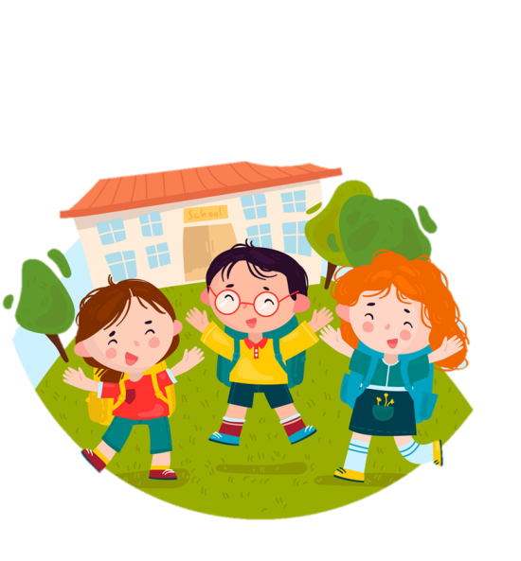
ÔN TẬP
5
Bài
2
Notes:
Tác giả bộ ppt Toán + TV1 + 2+ 3: Phan Thị Linh – Đà Nẵng
Sđt lh: 0916.604.268
+ Zalo: 0916.604.268
+ Facebook cá nhân: https://www.facebook.com/nhilinh.phan/
+ Nhóm chia sẻ tài liệu: https://www.facebook.com/groups/443096903751589
Hãy liên hệ chính chủ sản phẩm để được hỗ trợ và đồng hành trong suốt năm học nhé!

Slide 12


Tìm từ ngữ có tiếng chứ vần ươt, uôn, uông, oai
uôn
ươt
oai
uông
Notes:
Tác giả bộ ppt Toán + TV1 + 2+ 3: Phan Thị Linh – Đà Nẵng
Sđt lh: 0916.604.268
+ Zalo: 0916.604.268
+ Facebook cá nhân: https://www.facebook.com/nhilinh.phan/
+ Nhóm chia sẻ tài liệu: https://www.facebook.com/groups/443096903751589
Hãy liên hệ chính chủ sản phẩm để được hỗ trợ và đồng hành trong suốt năm học nhé!

Slide 13
uôn
uốn dẻo
mưa tuôn
cuộn
bánh cuốn
Notes:
GV lưu ý cho HS tìm trước nhé. Có thể thi làm việc nhóm rồi HS trưng bày lên bảng. Sau cùng GV mới chiếu một vài ví dụ lên

Slide 14
uông
buồng
rau muống
uống nước
ớt chuông
Notes:
GV lưu ý cho HS tìm trước nhé. Có thể thi làm việc nhóm rồi HS trưng bày lên bảng. Sau cùng GV mới chiếu một vài ví dụ lên

Slide 15
ươt
lướt ván
ướt
suôn mượt
vượt qua
Notes:
GV lưu ý cho HS tìm trước nhé. Có thể thi làm việc nhóm rồi HS trưng bày lên bảng. Sau cùng GV mới chiếu một vài ví dụ lên

Slide 16
oai
củ khoai
ra oai
ngoài
điện thoại
Notes:
GV lưu ý cho HS tìm trước nhé. Có thể thi làm việc nhóm rồi HS trưng bày lên bảng. Sau cùng GV mới chiếu một vài ví dụ lên

Slide 17

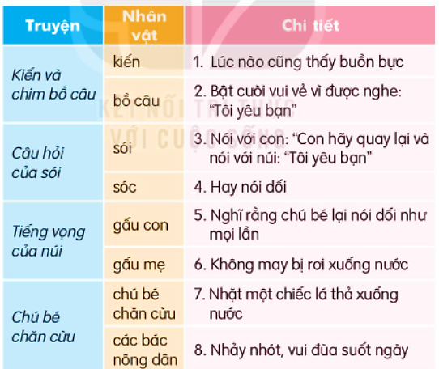
Dưới đây là những nhân vật trong các truyện em vừa học. Hãy chọn chi tiết phù hợp với từng nhân vật của truyện.
Notes:
Tác giả bộ ppt Toán + TV1 + 2+ 3: Phan Thị Linh – Đà Nẵng
Sđt lh: 0916.604.268
+ Zalo: 0916.604.268
+ Facebook cá nhân: https://www.facebook.com/nhilinh.phan/
+ Nhóm chia sẻ tài liệu: https://www.facebook.com/groups/443096903751589
Hãy liên hệ chính chủ sản phẩm để được hỗ trợ và đồng hành trong suốt năm học nhé!

Slide 18
Truyện | Nhân vật |  | Chi tiết
Kiến và chim bồ câu | kiến |  | 1. Lúc nào cũng thấy buồn bực
 | bồ câu |  | 2. Bật cười vui vẻ vì được nghe: “Tôi yêu bạn”
Câu hỏi của sói | sói |  | 3. Nói với con: “Con hãy quay lại và nói với núi: “Tôi yêu bạn””
 | sóc |  | 4. Hay nói dối
Tiếng vọng của núi | gấu con |  | 5. Nghĩ rằng chú bé lại nói dối như mọi lần
 | gấu mẹ |  | 6. Không may bị rơi xuống nước
Chú bé chăn cừu | chú bé chăn cừu |  | 7. Nhặt một chiếc lá thả xuống nước
 | các bác nông dân |  | 8. Nhảy nhót, vui đùa suốt ngày
Notes:
HS đọc từng câu bên phải rồi chọn nhận vật phù hợp

Slide 19


Giải lao

Slide 20

Notes:
Đếm ngược: HS ổn định lớp sau 30s của GV

Slide 21

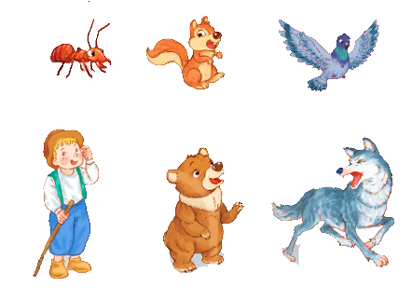
Trong những nhân vật sau, em thích và không thích nhân vật nào? Vì sao?
Notes:
Gv cần giáo dục cho HS thấy đc: làm việc tốt thì sẽ được mn yêu thích, làm việc xấu thì mn xa lánh

Slide 22


Viết 1 – 2 câu về một nhân vật ở mục 3.
Mẫu: - Cậu bé chăn cừu là người hay nói dối.
- Kiến và bồ câu là những người bạn tốt.
- Sói lúc nào cũng buồn bực.
…

Slide 23

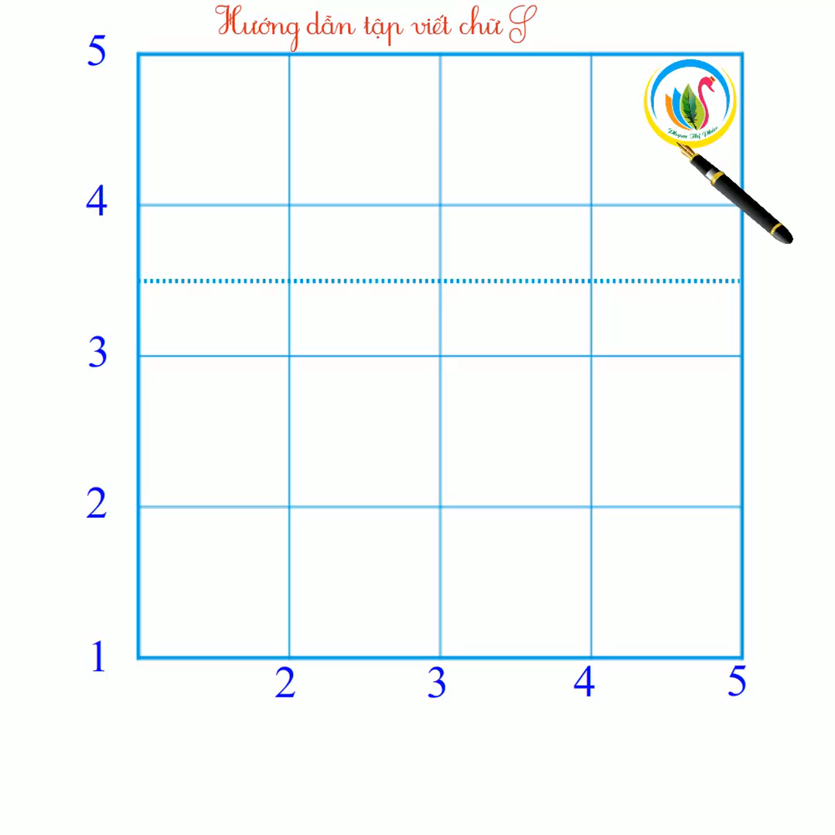
Thứ sáu wgàǀ 8 κánƑ 4 wăm 2022
lúc wào cũng λίŬ λẅ‼.
SĀ
Notes:
GV nên cho HS tự viết câu theo suy nghĩ của mình, không nhất thiết viết theo câu của cô.

Slide 24


Đọc mở rộng
a. Tìm đọc một câu chuyện kể về một đức tính tốt.
b. Kể lại cho bạn nghe và nói suy nghĩ của em về câu chuyện đã đọc.

Slide 25
Dặn dò:
Xem lại các bài trong chủ đề: Bài học từ cuộc sống.
Chuẩn bị bài mới Loài chim của biển cả (trang 104).
Notes:
Tác giả bộ ppt Toán + TV1 + 2+ 3: Phan Thị Linh – Đà Nẵng
Sđt lh: 0916.604.268
+ Zalo: 0916.604.268
+ Facebook cá nhân: https://www.facebook.com/nhilinh.phan/
+ Nhóm chia sẻ tài liệu: https://www.facebook.com/groups/443096903751589
Hãy liên hệ chính chủ sản phẩm để được hỗ trợ và đồng hành trong suốt năm học nhé!

